Slide 1
6장 CPU 스케줄링

Slide 2
운영체제에서 일어나는 다양한 스케줄링
자원에 대한 스케줄링
자원에 대한 경쟁이 있는 곳에는 경쟁자 중 하나 선택
컴퓨터 시스템 여러 곳에서 발생
컴퓨터 시스템 내 다양한 스케줄링
작업(job) 스케줄링
배치시스템에서
대기중인 배치 작업(Job) 중 메모리에 적재할 작업 결정
CPU 스케줄링
프로세스/스레드 중에 하나를 선택하여 CPU 할당
오늘날 CPU 스케줄링은 스레드 중 한 선택하는 스레드 스케줄링
디스크 스케줄링
디스크 장치 내에서
디스크 입출력 요청 중 하나 선택
Printer 스케줄링
프린팅 작업 중 하나 선택하여 Printer 할당

Slide 3
다중프로그래밍과 스케줄링
다중프로그래밍의 도입 목적
CPU의 유휴 시간 줄이기 –> CPU 활용률 향상
프로세스가 I/O를 요청하면 다른 프로세스에게 CPU 할당
다중프로그래밍과 함께 2가지 스케줄링 도입
작업 스케줄링(job scheduling)
디스크 장치로부터 메모리에 올릴 작업 선택(초기에는 배치시스템과 유사)
처음에 혹은 프로세스가 종료할 때마다
CPU 스케줄링(CPU scheduling)
메모리에 적재된 작업 중 CPU에 실행시킬 프로세스 선택
컴퓨터
프로세스
프로세스
프로세스
메모리
작업들
입력
컴퓨터
CPU
스케줄링
작업
스케줄링
CPU
입력데크
다중프로그래밍
운영체제
디스크 장치

Slide 4
CPU burst와 I/O burst
프로그램의 일반적 실행 특성
CPU 연산 작업과 화면 출력, 키보드, 입력, 파일 입출력 등 I/O 작업 섞여 있음
CPU burst
프로그램 실행 중 CPU 연산(계산 작업)이 연속적으로 실행하는 상황
I/O burst
프로그램 실행 중 I/O 장치의 입출력이 이루어지는 상황
CPU burst
CPU burst
CPU burst
CPU
....
I/O 장치
I/O burst
I/O burst
시간
(a) CPU 집중 프로세스(CPU intensive process)의 실행 특성
CPU burst
CPU burst
CPU burst
CPU burst
CPU
....
I/O 장치
I/O burst
I/O burst
I/O burst
시간
(b) I/O 집중 프로세스(I/O intensive process)의 실행 특성

Slide 5
CPU 스케줄링의 정의와 목표
프로그램의 실행 특징
CPU-burst – I/O burst – CPU-burst – I/O burst의 반복 ...
계산 작업 – 입출력 작업 – 계산 작업 – 입출력 작업 ...
CPU 스케줄링
정의
실행 준비 상태의 스레드 중 하나를 선택하는 과정
기본 목표
CPU 활용률 극대화 -> 컴퓨터 시스템 처리율 향상

Slide 6
CPU 스케줄링의 기준(criteria)
컴퓨터 시스템들은 기본 목표 외에 서로 다른 스케줄링 목표를 가질 수 있음
스케줄링 알고리즘의 다양한 목표와 평가 기준
CPU 활용률(CPU utilization)
전체 시간 중 CPU의 사용 시간 비율, 운영체제 입장
처리율(throughput)
단위시간당 처리하는 프로세스의 개수, 운영체제 입장
응답시간(response time)
대화식 사용자의 경우, 명령에 응답하는데 걸리는 시간, 사용자 입장
대기시간(waiting time)
스레드가 준비 큐에서 머무르는 시간, 운영체제와 사용자 입장
소요 시간(turnaround time)
프로세스 (스레드) 가 컴퓨터 시스템에 도착한 후 완료될 때까지 걸린 시간, 사용자 입장
배치 처리 시스템에서 주된 스케줄링의 기준
공평성(fairness)
CPU를 스레드들에게 공평하게 배분, 사용자 입장
시분할로 스케줄링
무한정 대기하는 기아 스레드(starving thread)가 생기지 않도록 스케줄
시스템 정책(policy enforcement)
컴퓨터 시스템의 특별한 목적을 달성하기 위한 스케줄링, 운영체제 입장
예) 실시간 시스템에서는 스레드가 완료 시한(deadline) 내에 이루어지도록 하는 정책
예) 급여 시스템에서는 안전을 관리하는 스레드 우선 정책 등
자원 활용률(resource efficiency)

Slide 7
타임 슬라이스
대부분 운영체제에서
하나의 스레드가 너무 오래 CPU를 사용하도록 허용하지 않음
타임 슬라이스와 스케줄링
타임 슬라이스(time slice)
스케줄된 스레드에게 한 번 할당하는 CPU 시간
커널이 스케줄을 단행하는 주기 시간
타이머 인터럽트의 도움을 받아 타임 슬라이스 단위로 CPU 스케줄링
현재 실행중인 스레드 강제 중단(preemption), 준비 리스트에 삽입
타임 퀀텀(time quantum), 타임 슬롯(time slot)이라고도 함

Slide 8
CPU 스케줄링 기본

Slide 9
CPU 스케줄링이 실행되는 4가지 상황
1. 스레드가 시스템 호출 끝에 I/O를 요청하여 블록될 때
스레드를 블록 상태로 만들고 스케줄링
(CPU의 활용률 향상 목적)
2. 스레드가 자발적으로 CPU를 반환할 때
yield() 시스템 호출 등을 통해 스레드가 자발적으로 CPU 반환
커널은 현재 스레드를 준비 리스트에 넣고, 새로운 스레드 선택
(CPU의 자발적 양보)
3. 스레드의 타임 슬라이스가 소진되어 타이머 인터럽트 발생
(균등한 CPU 분배 목적)
4. 더 높은 순위의 스레드가 요청한 입출력 작업 완료, 인터럽트 발생
현재 스레드를 강제 중단시켜 준비 리스트에 넣고
높은 순위의 스레드를 깨워 스케줄링
(우선순위를 지키기 위한 목적)

Slide 10
CPU 스케줄링과 디스패치(dispatch)
CPU 스케줄링 코드의 위치와 실행 시점
스케줄링 담당하는 커널 스레드나 프로세스가 있는가? 없다.
스케줄링 코드는 어디에 위치? 커널 내 코드 형태로
스케줄링 코드는 커널 코드의 일부
별도도 실행되는 프로세스나 스레드의 형태 아님
커널은 마치 응용프로그램을 컴파일(빌드)하여 완성한 바이너리 모듈 같음, 메모리에 그대로 적재되는 한 덩어리의 바이너리
스케줄링 코드가 실행되는 시점
시스템 호출이나 인터럽트 서비스 루틴이 끝나는 마지막 단계에서 실행
디스패쳐(dispatcher) 코드 실행
디스패쳐 코드? 컨텍스트 스위칭을 실행하는 커널 코드
스케줄러에 의해 선택된 스레드를 CPU가 실행하도록 하는 작업
커널 모드에서 사용자 모드로 전환
새로 선택된 스레드가 이전에 중단된 곳에서 실행하도록 점프
스케줄러와 디스패쳐 모두 실행 시간이 짧도록 작성

Slide 11
CPU 스케줄링과 디스패치(dispatch)
스레드 A 실행
스레드 B 실행
사용자
공간
.....
system call
.....
.....
.....
스레드 A가 블록되거나
yield() 시스템 호출로
스스로 양보할 때
시스템 호출
서비스 루틴
디스패처 코드
스케줄러 코드
CPU 레지스터들을
TCB-A에 저장하고,
TCB-B에 저장된
레지스터들을 CPU에 복귀
커널
공간
준비 리스트에서
스레드 B 선택
인터럽트
서비스 루틴
스레드 A의 타임 슬라이스의 소진 혹은 높은 순위의 입출력 작업 완료
TCB-A
TCB-B
스레드A 실행
인터럽트나
시스템 호출 처리 중
CPU 스케줄링
디스패치
스레드 B 실행
시간
인터럽트 발생
(타이머나 I/O 장치로부터)
CPU

Slide 12
선점 스케줄링과 비선점 스케줄링 타입
실행중인 스레드의 강제 중단 여부에 따른 CPU 스케줄링 타입
비선점 스케줄링(non-preemptive scheduling)
현재 실행중인 스레드를 강제로 중단시키지 않는 타입
일단 스레드가 CPU를 할당받아 실행을 시작하면, 완료되거나 CPU를 더 이상 사용할 수 없는 상황이 될 때까지 스레드 강제 중단시키지 않고 스케줄링도 하지 않는 방식
스케줄링 시점
CPU를 더 이상 사용할 수 없게 된 경우 : I/O로 인한 블록 상태, sleep 등
자발적으로 CPU 양보할 때
실행 중 종료할 때
선점 스케줄링(preemptive scheduling)
현재 실행중인 스레드 강제 중단시키고 다른 스레드 선택, CPU 할당
스케줄링 시점
타임슬라이스가 소진되어 타이머 인터럽트가 발생될 때
인터럽트나 시스템 호출 종료 시점에서, 더 높은 순위의 스레드가 준비 상태일 때
오늘날 범용 운영체제
선점 스케줄링 타입 사용

Slide 13
비선점 스케줄링과 선점 스케줄링 비교
I/O 발생
I/O 완료
yield() 호출
T1
종료
비선점 스케줄링
사례
T2
ready
I/O blocked
ready
종료
T3
ready
ready
종료
스케줄링 번호
1
2
3
4
5
시간
I/O 발생
I/O 완료
yield() 호출
타임슬라이스
T1
ready
ready
ready
ready
ready
종료
T2
ready
ready
I/O blocked
ready
ready
종료
(b) 선점 스케줄링
사례
T3
ready
ready
ready
ready
ready
종료
1
2
3
4
5
6
7
8
9
10
11
12
13
스케줄링 번호
14
15
시간

Slide 14
기아와 에이징
기아(starvation)
스레드가 스케줄링에서 선택되지 못한 채 오랜 동안 준비 리스트에 있는 상황
사례
우선순위를 기반으로 하는 시스템에서, 더 높은 순위의 스레드가 계속 시스템에 들어오는 경우
짧은 스레드를 우선 실행시키는 시스템에서, 자신보다 짧은 스레드가 계속 도착하는 경우
스케줄링 알고리즘 설계 시 기아 발생을 면밀히 평가
기아가 발생하지 않도록 설계하는 것이 바람직함
에이징(aging)
기아의 해결책
스레드가 준비 리스트에 머무르는 시간에 비례하여 스케줄링 순위를 높이는 기법
오래 기다릴 수는 있지만 언젠가는 가장 높은 순위에 도달하는 것 보장

Slide 15
다양한 CPU 스케줄링 알고리즘

Slide 16
기본적인 CPU 스케줄링 알고리즘들
FCFS(First Come First Served)(non-preemptive)
도착한 순서대로 스레드를 준비 큐에는 넣고 도착한 순서대로 처리
Shortest Job First(non-preemptive)
가장 짧은 스레드 우선 처리
Shortest remaining time first(preemptive)
남은 시간이 짧은 스레드가 준비 큐에 들어오면 이를 우선 처리
Round-robin(preemptive)
스레드들을 돌아가면서 할당된 시간(타임 슬라이스)만큼 실행
Priority Scheduling(preemptive/non-preemptive)
우선 순위를 기반으로 하는 스케줄링. 가장 높은 순위의 스레드 먼저 실행
Multilevel queue scheduling(preemptive/non-preemptive 둘다 구현 가능)
스레드와 큐 모두 n개의 우선순위 레벨로 할당, 스레드는 자신의 레벨과 동일한 큐에 삽입
높은 순위의 큐에서 스레드 스케줄링, 높은 순위의 큐가 빌 때 아래 순위의 큐에서 스케줄링
스레드는 다른 큐로 이동하지 못함
예) background process, Foreground process
Multilevel feedback queue scheduling(preemptive/non-preemptive 둘다 구현 가능)
큐만 n개의 우선순위 레벨을 둠. 스레드는 레벨이 없이 동일한 우선순위
스레드는 제일 높은 순위의 큐에 진입하고 큐시간할당량이 다하면 아래 레벨의 큐로 이동
낮은 레벨의 큐에 오래 있으면 높은 레벨의 큐로 이동

Slide 17
FCFS
설계 의도
큐에 도착한 순서대로 스레드 선택. 단순하고 구현 용이
큐 : 준비 리스트
알고리즘
먼저 도착한(큐의 맨 앞에 있는) 스레드 먼저 스케줄링
스케줄링 파라미터 : 스레드 별 도착 시간
스케줄링 타입 : 비선점 스케줄링
스레드 우선 순위 : 없음
기아 : 발생하지 않음
스레드가 오류로 인해 무한 루프를 실행한다면 뒤 스레드의 기아 발생
성능 이슈
처리율 낮음
긴 스레드가 CPU를 오래 사용하면, 늦게 도착하면 짧은 스레드는 오래 대기 -> 호위효과(convoy effect)라고 부름

Slide 18
FCFS 사례
스레드 | 도착 시간 | 실행 시간(ms)
T1 | 0 | 4
T2 | 1 | 3
T3 | 2 | 1
T4 | 5 | 3
도착
T1
T2
ready(대기=3)
T3
ready(대기=5)
T4
ready(대기=3)
0
1
2
3
4
5
6
7
8
9
10
11
12
13
14
15
시간(ms)
* 빨간 원은 스케줄링이 일어나는 시점을 나타낸다.
평균 대기 시간 : (0 + 3 + 5 + 3)/4 = 11/4 = 2.75ms
처리율 : 4/11 = 0.36개/ms

Slide 19
SJF(Shortest Job First)
설계 의도
예상 실행 시간이 가장 짧은 스레드 먼저 실행. 스레드들의 평균대기시간 최소화
큐 : 준비 리스트
알고리즘
큐에서 예상 실행 시간이 가장 짧은 스레드 선택
스레드가 도착할 때, 예상 실행 시간이 짧은 순으로 큐 삽입, 큐의 맨 앞에 있는 스레드 선택
스케줄링 파라미터 : 스레드 별 예상 실행 시간
이 시간을 아는 것은 불가능. 비현실적
스케줄링 타입 : 비선점 스케줄링
스레드 우선 순위 : 없음
기아 : 발생 가능
지속적으로 짧은 스레드가 도착하면, 긴 스레드는 언제 실행 기회를 얻을 지 예측할 수 없음
성능 이슈
짧은 스레드가 먼저 실행되므로 평균 대기 시간 최소화
문제점
실행 시간의 예측이 불가능하므로 현실에서는 거의 사용되지 않음

Slide 20
SJF 사례
스레드 | 도착 시간 | 예상 실행 시간(ms)
T1 | 0 | 4
T2 | 1 | 3
T3 | 2 | 1
T4 | 5 | 3
도착
T1
T2
ready(대기=4)
T3
ready(대기=2)
T4
ready(대기=3)
시간(ms)
0
1
2
3
4
5
6
7
8
9
10
11
12
13
14
15
평균 대기 시간 : (0 + 4 + 2 + 3)/4 = 9/4 = 2.25ms
처리율 : 4/11 = 0.36개/ms

Slide 21
SRTF(Shortest Remaining Time First)
설계 의도
짧은 스레드 먼저 실행. 스레드들의 평균대기시간 줄이기. SJF의 선점 스케줄링 버전
큐 : 준비 리스트
알고리즘
남은 실행 시간이 가장 짧은 스레드 선택
SJF의 선점 스케줄링 버전임
실행 시간에 짧은 순으로 스레드들을 큐에 삽입, 한 스레드가 끝나거나 실행 시간이 더 짧은 스레드가 도착할 때, 가장 짧은 스레드 선택
큐의 맨 앞에 있는 스레드 선택
스케줄링 파라미터 : 스레드 별 예상 실행 시간과 남은 실행 시간 값
이 시간을 아는 것은 불가능. 비현실적
스케줄링 타입 : 선점 스케줄링
스레드 우선 순위 : 없음
기아 : 발생 가능
지속적으로 짧은 스레드가 도착하는 경우 긴 스레드는 언제 실행 기회를 얻을 수 예상할 수 없음
성능 이슈
실행 시간이 짧은 프로세스가 먼저 실행되므로 평균 대기 시간 최소화
문제점
실행 시간 예측이 불가능하므로 현실에서는 거의 사용되지 않음

Slide 22
SRTF 사례
스레드 | 도착 시간 | 예상 실행 시간(ms)
T1 | 0 | 4
T2 | 1 | 3
T3 | 2 | 1
T4 | 5 | 3
도착
ready
(대기=1)
T1
T2
ready(대기=4)
T3
T4
ready(대기=3)
0
시간(ms)
1
2
3
4
5
6
7
8
9
10
11
12
13
14
15
평균 대기 시간 : (1 + 4 + 0 + 3)/4 = 8/4 = 2ms
처리율 : 4/11 = 0.36개/ms

Slide 23
RR(Round-robin)
설계 의도
스레드들에게 공평한 실행 기회를 주기 위해 일정 시간 간격으로 번갈아 실행
큐 : 준비 리스트를 원형 큐 모양으로 구축
알고리즘
큐에 대기중인 스레드들을 타임 슬라이스 주기로 돌아가면서 선택
도착하는 순서대로 스레드들을 큐에 삽입
타임 슬라이스가 지나면 큐 끝으로 이동
스케줄링 파라미터 : 타임 슬라이스
스케줄링 타입 : 선점 스케줄링
스레드 우선 순위 : 없음
기아 : 없음
우선순위가 없고, 타임 슬라이스가 정해져 있어, 일정 시간 후에 스레드는 반드시 실행
성능 이슈
공평하고, 기아 현상 없고, 구현이 쉬움
잦은 스케줄링으로 전체 스케줄링 오버헤드 큼. 특히 타임 슬라이스가 작을 때 더욱 큼
균형된 처리율 : 타임슬라이스가 크면 FCFS에 가까움, 적으면 SJF/SRTF에 가까움
늦게 도착한 짧은 프로세스는 FCFS보다 빨리 완료되고, 긴 프로세스는 SJF보다 빨리 완료됨

Slide 24
RR 사례(time slice=2ms일 때)
스레드 | 도착 시간 | 실행 시간(ms)
T1 | 0 | 4
T2 | 1 | 3
T3 | 2 | 1
T4 | 5 | 3
도착
T1
ready(대기=3)
ready
(대기=1)
ready(대기=3)
T2
T3
ready(대기=2)
T4
ready(대기=3)
0
시간(ms)
1
2
3
4
5
6
7
8
9
10
11
12
13
14
15
평균 대기 시간 : (3 + 4 + 2 + 3)/4 = 12/4 = 3ms
처리율 : 4/11 = 0.36개/ms
스케줄링 : 6번(2, 4, 5, 7, 8, 10ms 때)
컨텍스트 스위칭 : 5번 발생(2, 4, 5, 7, 8ms 때)

Slide 25
RR 사례(time slice=1ms일 때)
스레드 | 도착 시간 | 실행 시간(ms)
T1 | 0 | 4
T2 | 1 | 3
T3 | 2 | 1
T4 | 5 | 3
도착
ready
(대기=1)
ready(대기=2)
T1
ready(대기=2)
T2
ready(대기=2)
ready(대기=2)
ready
(대기=1)
T3
ready
(대기=1)
ready(대기=2)
T4
0
시간
1
2
3
4
5
6
7
8
9
10
11
12
13
14
15
큐
T1
T2
T1
T3
T2
T1
T4
T2
T1
T4
.......
.......
.......
T3
T2
T1
T4
T2
T1
T4
.......
.......
.......
.......
.......
.......
.......
.......
.......
T4
.......
.......
.......
.......
.......
.......
.......
.......
.......
.......
평균 대기 시간 : (5 + 4 + 1 + 3)/4 = 13/4 = 3.25ms
처리율 : 4/11 = 0.36개/ms
스케줄링 : 10번(1, 2, 3, 4, 5, 6, 7, 8, 9, 10m 시점)
컨텍스트 스위칭 : 9번(1, 2, 3, 4, 5, 6, 7, 8, 9ms 시점)

Slide 26
Priority scheduling
설계 의도
철저한 우선순위에 따라 스레드를 실행시키기 위한 목적
큐 : 준비 리스트를 원형 규 모양으로 구축
알고리즘
가장 높은 순위의 스레드 선택
현재 스레드가 종료되거나 더 높은 순위의 스레드가 도착할 때, 가장 높은 순위의 스레드 선택
모든 스레드에 고정 우선 순위 할당, 종료 때까지 바뀌지 않음
도착하는 스레드는 우선 순위 순으로 큐에 삽입
스케줄링 파라미터 : 스레드 별 고정 우선 순위
스케줄링 타입 : 선점 스케줄링/비선점 스케줄링
스레드 우선 순위 : 있음
기아 : 발생 가능
지속적으로 높은 순위의 스레드가 도착하는 경우 언제 실행 기회를 얻을 수 예상할 수 없음
큐 대기 시간에 비례하여 일시적으로 우선순위를 높이는 에이징 방법으로 해결 가능
성능 이슈
높은 우선순위의 스레드일수록 대기 혹은 응답시간 짧음
특징
스레드별 고정 우선 순위를 가지는 실시간 시스템에서 사용

Slide 27
MLQ(Multi-level Queue scheduling)
설계 의도
스레드들을 n개의 우선순위 레벨로 구분, 레벨이 높은 스레드들을 우선적으로 처리하는 목적
큐 : 고정된 n 개의 큐 사용, 각 큐에 고정 우선순위 할당
알고리즘
스레드들이 처음부터 n개의 레벨로 분류
각 큐는 나름대로의 기법으로 스케줄링
스레드는 도착 시 우선 순위에 따라 해당 레벨의 큐에 삽입. 다른 큐로 이동할 수 없음
가장 높은 순위의 큐가 빌 때, 그 다음 순위의 큐에서 스케줄링
비선점 스케줄링 : 현재 스레드가 종료한 후 스케줄링
선점 스케줄링 : 높은 레벨의 큐에 스레드가 도착하면 중단하고 높은 순위의 레벨 큐에서 스케줄링
스케줄링 파라미터 : 스레드의 고정 우선 순위
스케줄링 타입 : 비선점/선점 모두 가능
스레드 우선 순위 : 있음
기아 : 발생 가능
지속적으로 높은 순위의 스레드가 도착하는 경우 언제 실행 기회를 얻을 수 예상할 수 없음
성능 이슈와 활용 사례
스레드의 고정 순위를 가진 시스템에서 활용
예) 전체 스레드를 백그라운드 스레드와 포그라운드 스레드의 2개의 그룹으로 구성
예) 시스템 스레드, 대화식 스레드, 배치 스레드 등 3개의 레벨로 나누고 시스템 스레드를 우선적으로 스케줄링
예) 대학에서 교수, 교직원, 대학원생, 학부생 등 사용자를 4개의 레벨로 나누고, 사용자에 따라 실행시킨 스레드 레벨로 스케줄링

Slide 28
4개의 우선순위 레벨을 가진 시스템에서 MLQ 스케줄링
레벨 4 큐
큐4
스케줄러
레벨 3 큐
큐3
스케줄러
MLQ
스케줄러
...
레벨 2 큐
레벨 1~4 스레드
큐3
스케줄러
선택된
스레드
레벨 1 큐
큐1
스케줄러

Slide 29
MLFQ(Multi-level feedback queue scheduling)
설계 의도
1962년에 개발된 알고리즘
기아를 없애기 위해 여러 레벨의 큐 사이에 스레드 이동 가능하도록 설계
짧은 스레드와 I/O가 많은 스레드, 대화식 스레드의 우선 처리. 스레드 평균대기시간 줄임
큐
n개의 고정 큐. 큐마다 서로 다른 스케줄링 알고리즘
큐마다 스레드가 머무를 수 있는 큐제한시간(queue quantum). 낮은 레벨의 큐일수록 더 큰 큐시간할당량
I/O 집중 스레드(대화식 스레드)는 높은 순위의 큐에 있을 가능성 높음
알고리즘
스레드는 도착 시 최상위 레벨의 큐에 삽입
가장 높은 레벨의 에서 스레드 선택. 비어 있으며 그 아래의 큐에서 스레드 선택
스레드가 큐시간할당량을 초과하면 아래 큐로 이동시킴
스레드가 자발적으로 중단한 경우, 현재 큐 끝에 삽입
스레드가 I/O로 실행이 중단된 경우, I/O가 끝나면 하나 높은 레벨의 큐 끝에 삽입
큐에 있는 시간이 오래되면 기아를 막기 위해 하나 위 레벨의 큐로 이동
가장 아래 단계의 큐에서는 RR로 스케줄. 여기에 있는 스레드들은 다른 큐로 이동 못함
스케줄링 파라미터 : 각 큐의 큐시간할당량
스케줄링 타입 : 선점 스케줄링
스레드 우선 순위 : 없음
기아 : 발생하지 않음, 큐에 대기하는 시간에 오래되면, 더 높은 레벨의 큐로 이동시킴(에이징 기법)
성능 이슈
짧거나 입출력이 빈번한 스레드, 혹은 대화식 스레드를 높은 레벨의 큐에서 빨리 실행 -> CPU 활용률이 높음

Slide 30
4개의 우선순위 레벨을 가진 MLFQ 스케줄링
스레드가 자발적으로 양보하거나
CPU 사용 총 시간이 큐제한시간을 다 소모하지 않았을 때
처음 도착한
스레드
레벨 4 큐(큐제한시간=4)
큐4
스케줄러
스레드가 큐제한시간을
모두 소모하였을 때
레벨 3 큐(큐제한시간 =8)
큐3
스케줄러
MLFQ
스케줄러
CPU
레벨 2 큐(큐제한시간 =16)
선택된 스레드
큐3
스케줄러
레벨 1 큐(RR 스케줄링)
FCFS

Slide 31
멀티 코어 CPU에서의 스케줄링

Slide 32
멀티 코어 시스템의 구조
registers
ALU
최초의 멀티 코어 CPU - 2001년 IBM에 의해 개발된 2개의 코어를 가진 PowerPC 칩(CPU)
코어 내부 구조
Control Unit/
Bus Interface
4개의 코어를 가진 인텔 Core-i7 CPU
코어 0
코어 1
코어 2
코어 3
32KB
I-cache
D-cache
I-cache
D-cache
I-cache
D-cache
I-cache
D-cache
256KB
L2 cache
L2 cache
L2 cache
L2 cache
8MB
L3 cache
Main Memory

Slide 33
멀티 코어 시스템에서의 멀티스레딩
4개의 코어를 가진 Intel Core-i7 CPU
코어 0
코어 1
코어 2
코어 3
I-cache
D-cache
I-cache
D-cache
I-cache
D-cache
I-cache
D-cache
L2 cache
L2 cache
L2 cache
L2 cache
L3 cache
커널 스케줄러
TCB0
TCB1
TCB2
TCB3
TCB4
TCB5
TCB
리스트
프로세스 1
프로세스 2
프로세스3

Slide 34
멀티코어 시스템에서의 CPU 스케줄링
멀티코어 시스템에서 CPU 스케줄링 이슈
단일 코어 시스템의 CPU 스케줄링을 그대로 사용할 때 문제점
문제 1. 컨텍스트 스위칭 오버헤드 증가 문제
이전에 실행된 적이 없는 코어에 스레드가 배치될 때
캐시에 새로운 스레드의 코드와 데이터로 채워지는 긴 경과 시간
문제 2. 코어별 부하 불균형 문제
스레드를 무작위로 코어에 할당하면, 코어마다 처리할 스레드 수의 불균형 발생
컨텍스트 스위칭 오버헤드 증가 문제 해결
CPU 친화성(CPU affinity) 적용
스레드를 동일한 코어에서만 실행하도록 스케줄링
코어 친화성(Core affinity), CPU 피닝(pinning), 캐시 친화성(cache affinity)라고도 부름
코어 당 스레드 큐 사용
코어별 부하 불균형 문제 해결
부하 균등화 기법으로 해결
푸시 마이그레인션(push migration)
감시 스레드가, 짧거나 빈 큐를 가진 코어에 다른 큐의 스레드를 옮겨놓는 기법
풀 마이그레이션(pull migration)
코어가 처리할 스레드가 없게 되면, 다른 코어의 스레드 큐에서 자신이 큐에 가져와 실행시키는 기법

Slide 35
코어 당 스레드 큐
실행이 중단된
스레드
동일한 코어의 스레드 큐로 이동
코어 0
스레드 큐
코어 1
스레드 큐
코어 2
스레드 큐
코어 3
스레드 큐

Slide 36
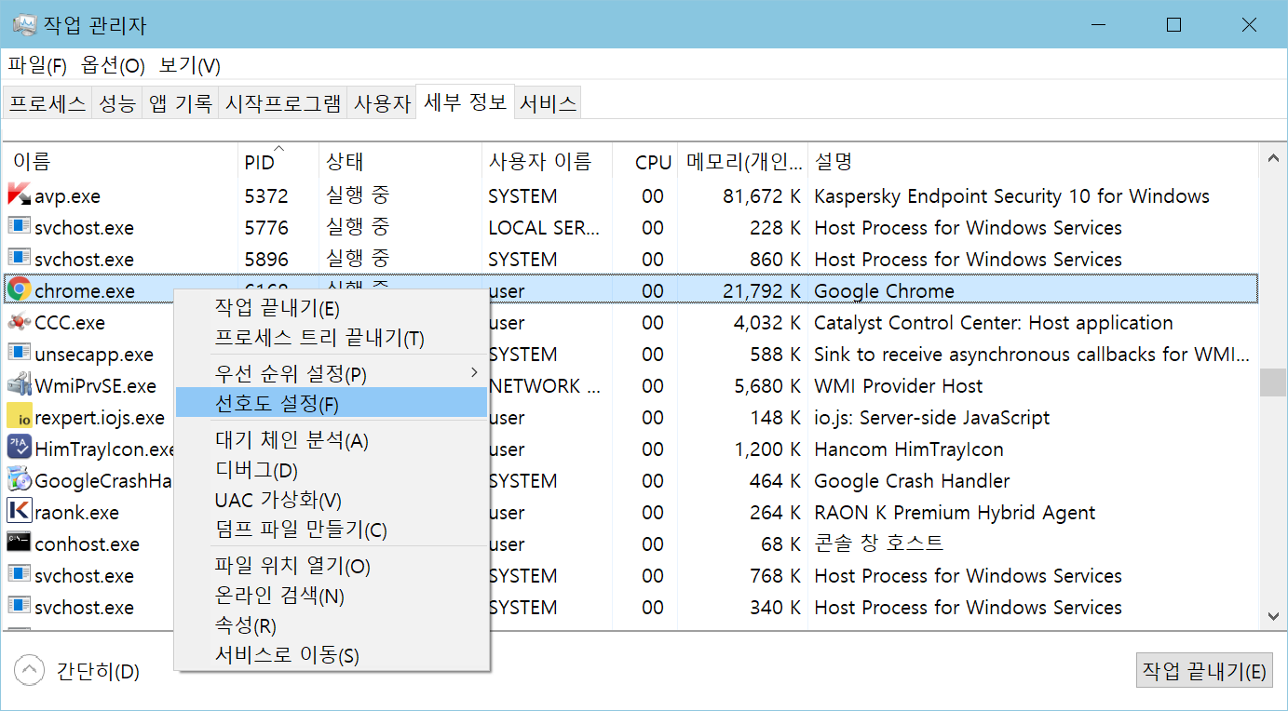
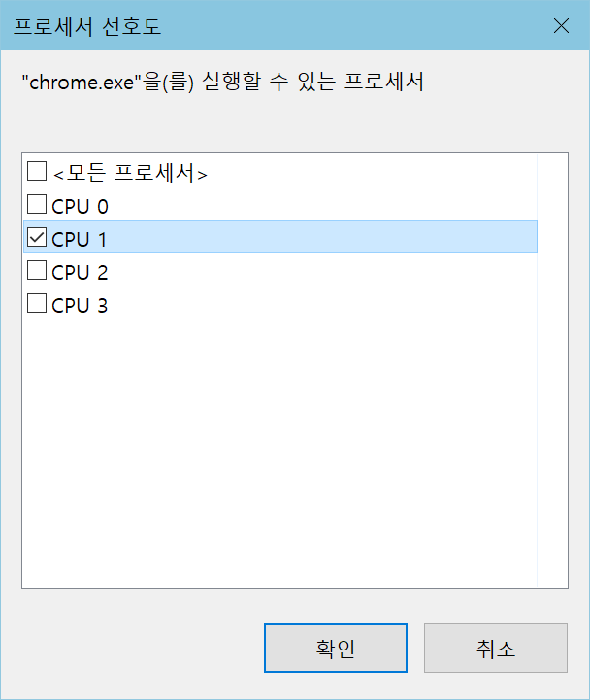
Windows 사례 : 작업 관리자에서 프로세스에게 코어 친화성 지정
여기서 각 CPU는 코어임
작업 관리자에서 chrome 프로세스에게
선호 CPU 코어 지정
chrome 프로세스를 코어 1에 할당

Slide 37
심화 학습 : 리눅스 CFS 스케줄링 알고리즘

Slide 38
CFS(Completely Fair Scheduling) 알고리즘 특징
목적
데스크톱에서 대화식 애플리케이션에 적합한 스케줄링
모든 프로세스들이 공평하게 CPU를 할당 받도록 스케줄
기아가 발생하지 않도록 스케줄
프로세스 사이의 공평성(fair)을 실현하기 위한 4가지 요소
가상 실행 시간(virtual runtime) 도입
프로세스의 실제 CPU 사용 시간과 가중치를 고려하여 계산된 시간
이 시간이 작을 수록 더 높은 스케줄링 순위
대기 큐(run queue)
실행 대기 중인 프로세스들이 들어 있는 큐, 트리로 구성됨
누적 가상실행시간이 적은 순으로 정렬된 트리
타임 슬라이스
한 번 스케줄되어, 강제 중단(preemption) 없이 CPU의 실행을 보장받는 시간
스케줄링시마다 선택된 프로세스의 타임슬라이스 새로 계산
준비 큐에서 대기 중인 프로세스의 개수에 반비례
가중치(weight)
프로세스의 스케줄링 우선순위에 영향을 미치는 값
weight는 nice 값에 따라 결정
weight가 클수록 가상실행시간 작게 계산, 타임슬라이스는 크게 계산
프로세스마다 가중치 별도 유지

Slide 39
CFS 알고리즘 개요
CFS는 준비 상태에 있는 프로세스 중 CPU 사용 시간이 가장 짧은 프로세스를 우선 선택
CFS는 프로세스가 선택되면, 프로세스에게 CPU를 할당할 타임 슬라이스를 계산, 설정
프로세스마다, 실행될 때마다, 타임 슬라이스가 달라짐
프로세스가 일단 스케줄되면 타임슬라이스동안 강제 중단되지 않음
CPU를 덜 할당받은 프로세스는 시간이 지날수록 우선순위가 올라가서 가까운 시간 내에 스케줄되므로 기아 발생 않음
CFS는 기본적으로 시분할과 선점(preemptive)의 성격을 둘 다 가짐

Slide 40
CFS의 작동 과정
1) 프로세스가 생성되면
준비 큐에 삽입
가상실행시간은 현재 run queue에 들어 있는 가장 작은 시간으로 설정
run queue에서 원은 준비 상태의 프로세스
원 안에 적힌 숫자는 누적가상실행시간
2) 스케줄링
run queue에서 가장 짧은 누적가상실행시간(3)을 가진 프로세스 선택
프로세스의 타임 슬라이스를 결정한 후 실행
3) 실행
4) 실행 도중
프로세스가 타임 슬라이스를 다 소진하면
가상실행시간을 계산하고 누적가상실행시간을 계산한 다음 run queue에 삽입
프로세스의 실행 중 I/O가 발생하면
대기 큐에 삽입
입출력이 완료되면
깨어나 가상실행시간과 누적가상실행시간을 계산한 후 run queue에 삽입

Slide 41
CFS 알고리즘 구성
새로 생성된
프로세스
현재 vr_{p}(가상실행시간) 계산
run queue(준비 큐)
타임
슬라이스
소진
누적가상실행시간 vr_total_{p}계산
(vr_total_{p} = vr_total_{p} + vr_{p})
run queue에 삽입
(누적가상실행시간 순으로 정렬)
* 원안에 적힌 숫자는 vr_total_{p}(누적가상실행시간)
30
27
17
39
프로세스 실행
Time Slice(타임 슬라이스) 계산
run queue의 맨 왼쪽 프로세스 선택
3
19
36
43
vr_total_{p}이 가장 작은
프로세스(CPU가 가장
적게 사용한 프로세스)
vr_total_{p} 이 가장 큰
프로세스(CPU를 가장 많이 사용한 프로세스)
I/O 실행 혹은 이벤트 대기 상황 발생
....
wait queue
(I/O나 이벤트 대기 큐)

Slide 42
준비 큐(run queue)와 가상 실행 시간
준비 큐
준비 상태의 프로세스들이 스케줄을 기다리는 큐
CPU마다 1개 있음
CPU의 가상실행시간 순으로 정렬
가상실행시간(virtual runtime)
할당된 타임슬라이스에서 프로세스가 CPU를 실제 사용한 시간에 다른 프로세스에게 양보한 대가를 반영하여 계산한 값
누적 가상실행시간
프로세스가 지금까지 사용한 가상실행시간의 총합
누적가상실행시간이 가장 짧은 프로세스를 가장 높은 순위로 스케줄
Red-black라고 부르는 이진 트리로 구성

Slide 43
nice와 weight
nice
양보 잘하는 사람, nice!!
프로세스마다 nice 값 가짐, 디폴트 nice값 = 0(음수, 0, 양수)
nice 값이 클수록 양보 잘함 : 스케줄링 우선순위 낮음
시스템 호출을 통해 nice 값을 조절 가능
weight
CFS는 nice 값을 가중치(weight)로 바꾸어 사용
클수록
높은 스케줄링 순위(가상실행시간이 작게 계산)
더 오래 CPU 사용 가능(타임슬라이스를 크게 할당)
nice | -20 | -19 | -18 | -17 | -16 | -15 | -14 | -13 | -12 | -11
weight | 88761 | 71755 | 56483 | 46273 | 36291 | 29154 | 23254 | 18705 | 14949 | 11916
nice | -10 | -9 | -8 | -7 | -6 | -5 | -4 | -3 | -2 | -1
weight | 9548 | 7620 | 6100 | 4904 | 3906 | 3121 | 2501 | 1991 | 1586 | 1277
nice | 0 | 1 | 2 | 3 | 4 | 5 | 6 | 7 | 8 | 9
weight | 1024 | 820 | 655 | 526 | 423 | 335 | 272 | 215 | 172 | 137
nice | 10 | 11 | 12 | 13 | 14 | 15 | 16 | 17 | 18 | 19
weight | 110 | 87 | 70 | 56 | 45 | 36 | 29 | 23 | 18 | 15
(출처: https://helix979.github.io/jkoo/post/os-scheduler/)

Slide 44
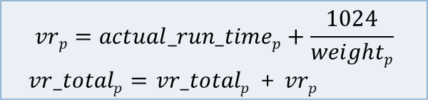
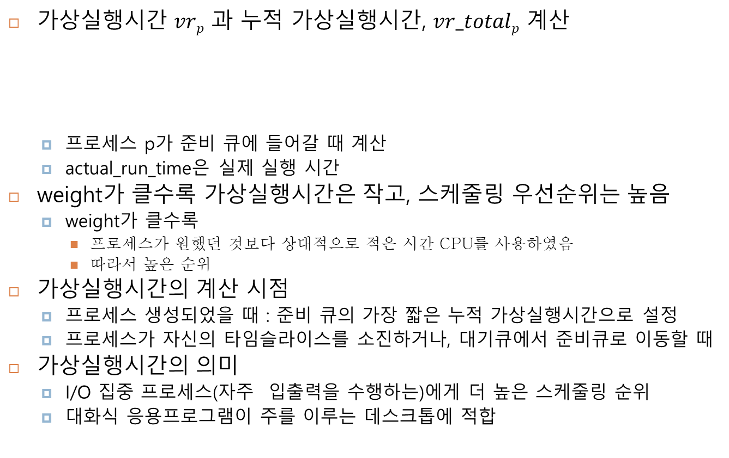
가상실행시간 계산
가상실행시간 $vrp$ 과 누적 가상실행시간, $vr_totalp$ 계산
프로세스 p가 준비 큐에 들어갈 때 계산
actual_run_time은 실제 실행 시간
weight가 클수록 가상실행시간은 작고, 스케줄링 우선순위는 높음
weight가 클수록
프로세스가 원했던 것보다 상대적으로 적은 시간 CPU를 사용하였음
따라서 높은 순위
가상실행시간의 계산 시점
프로세스 생성되었을 때 : 준비 큐의 가장 짧은 누적 가상실행시간으로 설정
프로세스가 자신의 타임슬라이스를 소진하거나, 대기큐에서 준비큐로 이동할 때
가상실행시간의 의미
I/O 집중 프로세스(자주 입출력을 수행하는)에게 더 높은 스케줄링 순위
대화식 응용프로그램이 주를 이루는 데스크톱에 적합
$$vrp=actual_run_timep+\frac{1024}{weightp}$$
$vr_totalp=$ $vr_totalp$ + $vrp$

Slide 45
타임 슬라이스(Time Slice)
타임 슬라이스
프로세스에게 중단 없이 실행되도록 CPU를 부여하는 시간
예) 타임슬라이스가 5ms이면, 프로세스는 5ms 동안 커널에 의해 강제 중단되지 않고 CPU를 점유하고 실행됨
CFS는 프로세스마다, 스케줄링시 타임슬라이스 새로 계산
Time_Slice_{p} 계산
scheduling_period
준비 큐에 있는 모든 프로세스를 한 번씩 실행시킬 수 있도록
CFS에서 계획한 주기 시간
CFS는 프로세스의 weight를 고려하여 Time Slice 계산
$$Time_Slicep=scheduling_period+\frac{weightp}{준비 큐에 있는 모든 프로세스의 weight 합}$$
20ms(scheduling_period)
p1 | p2 | p3 | p4 | p5
4ms

Slide 46
스케줄링 알고리즘
(1) 프로세스 p를 준비큐에 삽입하기 전,
가상실행시간(vr_{p}) 계산
(2) 누적 가상실행시간 vr_total_{p} 계산
(3) 스케줄러에 의해 선택된
프로세스 q의 타임 슬라이스 계산
(4) p와 q의 컨텍스트 스위칭
vr_{p} = actual_run_time_{p}*1024/weight_{p}
vr_total_{p} += vr_{p}
q의 타임슬라이스 =
scheduling_period * weight_{q} /(준비큐의 모든 프로세스
weight 합)

